Slide 1

Se déplacer dans une feuille
Sélectionner rapidement
Gérer les classeurs
Se déplacer dans les onglets de feuille
Copier, coller, annuler, répéter
Saisir dans une cellule
Zoomer dans une feuille
Insérer ou supprimer des cellules ou des lignes
Somme automatique
Autres raccourcis utiles
Programme de cours
Raccourcis

Slide 2

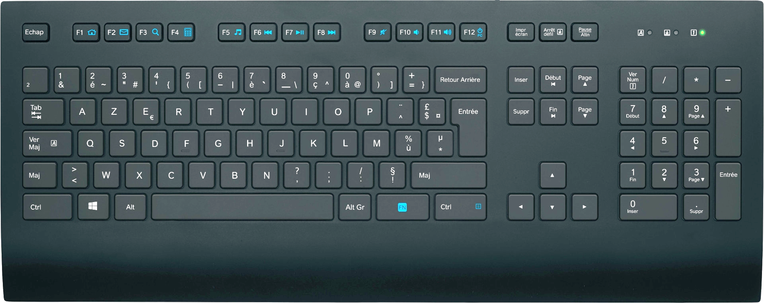
Raccourcis
Se déplacer dans une feuille…
CTRL + Début
Retour en cellule A1
CTRL +
Flèche bas : Dernière cellule occupée (colonne courante)
Flèche haut : Première cellule occupée (colonne courante)
Flèche gauche : Première cellule occupée (ligne courante)
Flèche droite : Dernière cellule occupée (ligne courante)

Slide 3
Raccourcis
Se déplacer dans une feuille…
ALT + PAGE SUIVANTE
Déplace la feuille d’une page vers la droite
ALT + PAGE PRÉCÉDENTE
Déplace la feuille d’une page vers la gauche

Slide 4
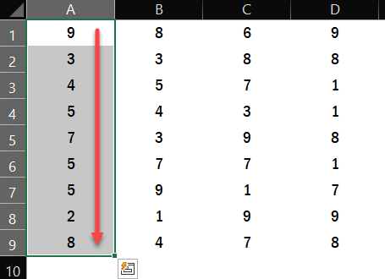
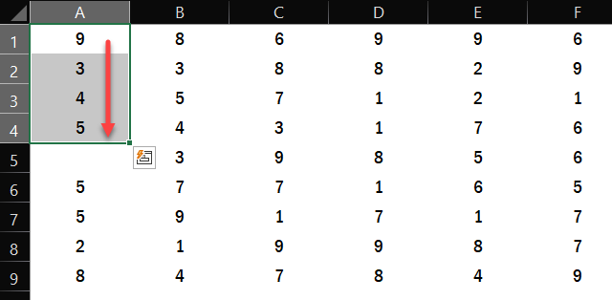
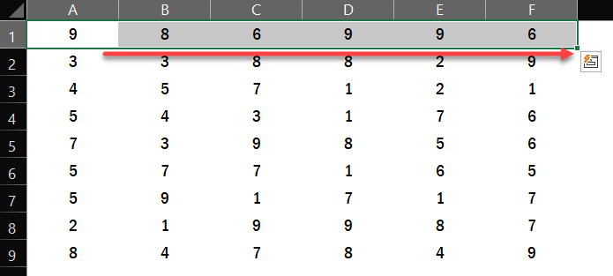
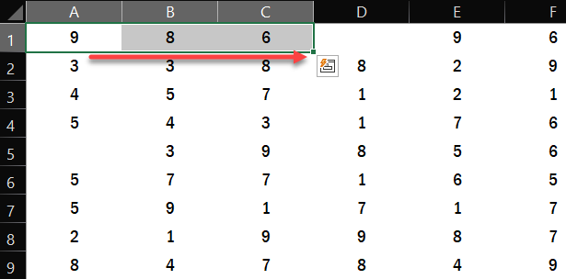
Raccourcis
Sélectionner rapidement…
CTRL + MAJ + Flèche vers le bas
Sélection de la cellule courante jusqu’à la dernière cellule occupée de la même colonne
CTRL + MAJ + Flèche vers la droite
Sélection de la cellule courante jusqu’à la dernière cellule occupée de la même ligne

Slide 5
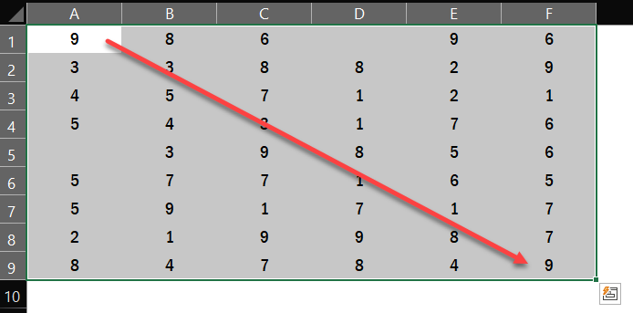
Raccourcis
Sélectionner rapidement…
MAJ + CLIC GAUCHE dans la dernière cellule
Sélection de la cellule courante jusqu’à la cellule où est effectué le MAJ + CLIC GAUCHE
CTRL + A
Sélectionner la totalité d’un tableau si la cellule est active dans le tableau.
Si le pointeur se trouve dans une cellule vide, CTRL + A va sélectionner la totalité de la feuille.

Slide 6
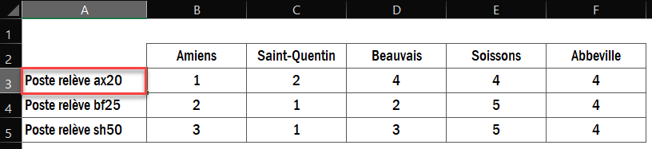

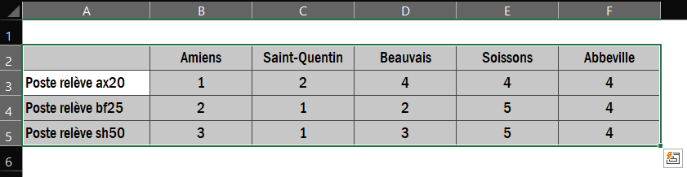
Raccourcis
Sélectionner rapidement…
CTRL + A
Sélectionner la totalité d’un tableau si la cellule est active dans le tableau.
Si le pointeur se trouve dans une cellule vide, CTRL + A va sélectionner la totalité de la feuille.

Slide 7
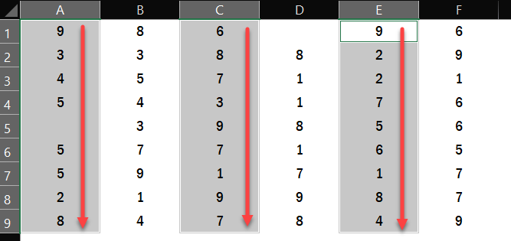
Raccourcis
Sélectionner rapidement…
CTRL + CLIC GAUCHE
Permet d’effectuer la sélection de plusieurs plages de cellules non contiguës.

Slide 8
Raccourcis
Gérer les classeurs…
CTRL + O
Boîte de dialogue : Ouvrir un classeur
CTRL + N
Boîte de dialogue : Nouveau classeur
CTRL + F4
Fermer un classeur
CTRL + S
Enregistrer un classeur : Raccourci de Fichier – Enregistrer
A la première utilisation, l’utilisateur doit indiquer un emplacement et un nom de document.
Une fois l’opération effectuée, les autres CTRL + S permettront d’enregistrer directement le classeur.

Slide 9
Raccourcis
Se déplacer dans les onglets de feuille…
CTRL + PAGE PRÉCÉDENTE
Sélection de la feuille précédente
CTRL + PAGE SUIVANTE
Sélection de la feuille suivante

Slide 10
Raccourcis
Copier coller, annuler, répéter…
CTRL + C
Copier
CTRL + V
Coller
CTRL + X
Couper
CTRL + V
Coller
CTRL + Z
Annuler la dernière action
CTRL + Y
Rétablir l’annulation ou répéter par exemple la dernière action de mise en forme

Slide 11

Raccourcis
Saisir dans une cellule…
F2 ou double clic gauche dans la cellule
Passage en mode modification (édition) de cellule
La majorité des outils présents dans le ruban deviennent alors indisponibles (outils grisés)
Pour sortir du mode modification sans changer le contenu d’une cellule
Outil Annuler ou touche ESC (Échap)

Slide 12
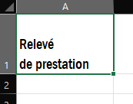
Raccourcis
Saisir dans une cellule…
ALT + Entrée
Insère une nouvelle ligne dans la même cellule

Slide 13
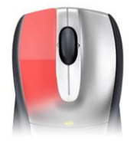
Raccourcis
Zoomer dans une feuille…
CTRL + Molette souris
Permet de modifier le facteur de zoom à l’écran
Zoom avant
100% - 115% - 130%
Zoom arrière
100% - 85% - 70%

Slide 14
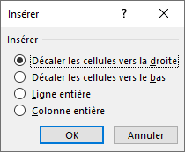
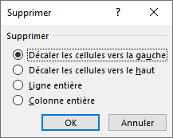
Raccourcis
Insérer ou supprimer des cellules ou des lignes…
CTRL + +
Insère une cellule ou une ligne en fonction de la sélection
CTRL + -
Supprime une cellule ou une ligne en fonction de la sélection.

Slide 15
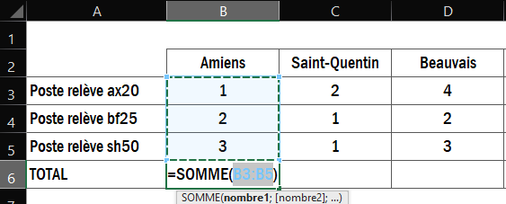
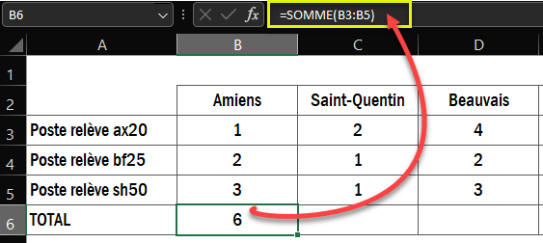
Raccourcis
Somme automatique…
ALT + = : Fonction somme automatique
Une fois le raccourci exécuté à partir d’une seule cellule, retoucher si nécessaire la plage de cellules à cumuler.

Slide 16
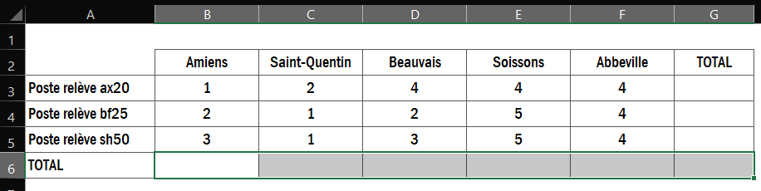
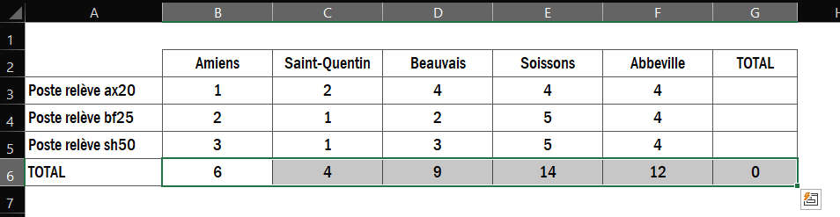
Raccourcis
Somme automatique…
ALT + = : Fonction somme automatique
Si une plage de cellules est déjà sélectionnée, ce raccourci peut inscrire directement les différents cumuls.

Slide 17
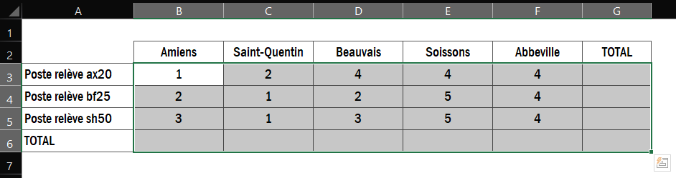
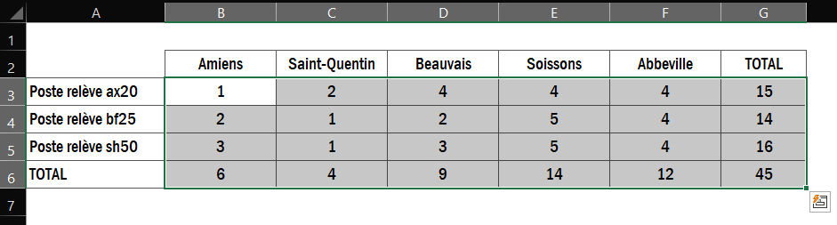
Raccourcis
Somme automatique…
ALT + = : Fonction somme automatique
Si une plage de cellules est déjà sélectionnée, le raccourci peut inscrire directement les différents cumuls.

Slide 18
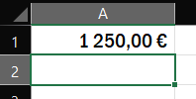
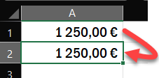
Raccourcis
Autres raccourcis utiles…
CTRL + P
Affichage de la boite de dialogue Imprimer
CTRL + ;
Inscrit la date du jour dans une cellule. Cependant, cette date n’évoluera pas automatiquement.
CTRL + B
Recopie vers le bas.

Slide 19
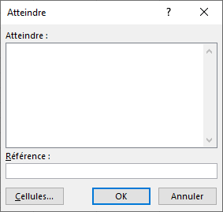
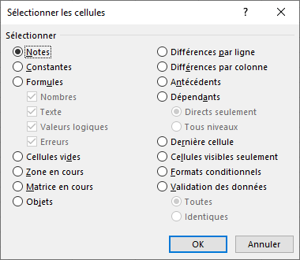
Raccourcis
Autres raccourcis utiles…
F5
Affiche la boîte de dialogue Atteindre.
F4
Modifie le type de référence de cellules.
A1 -> $A$1 -> A$1 -> $A1

Slide 20
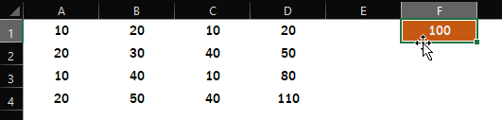

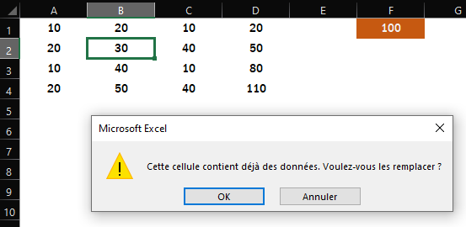
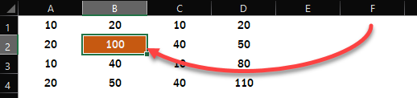
Raccourcis
Autres raccourcis utiles…
CLIC GAUCHE (contour de cellule ) : Déplacement rapide
Le pointeur de la souris doit être positionné sur le contour de la cellule, de façon à obtenir le symbole suivant

Slide 21
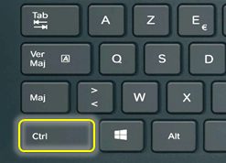

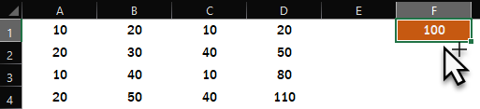
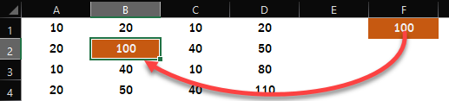
Raccourcis
Autres raccourcis utiles…
CTRL + CLIC GAUCHE (contour de la cellule) : Copie rapide
Le pointeur de la souris doit être positionné sur le contour de la cellule, de façon à obtenir le symbole suivant

Slide 22
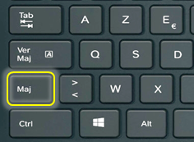
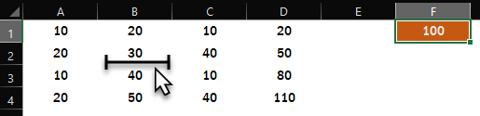
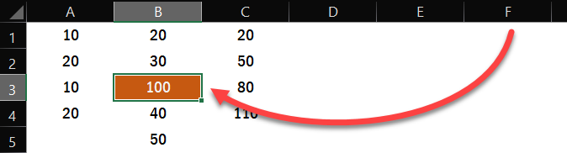
Raccourcis
Autres raccourcis utiles…
MAJ + CLIC GAUCHE (contour de cellule) : Déplacement avec insertion
Le pointeur de la souris doit être positionné sur le contour de la cellule, de façon à obtenir le symbole suivant

Slide 23
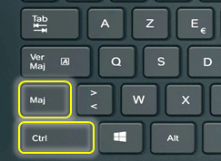
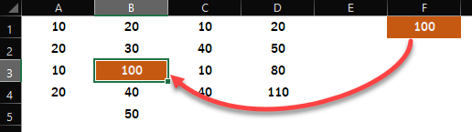
Raccourcis
Autres raccourcis utiles…
CTRL + MAJ + CLIC GAUCHE (contour de cellule) : Copie avec insertion
Pointeur de la souris sur le contour de la cellule : Le pointeur de la souris doit prendre la forme suivante

